Slide 1
《逃离》
-- 爱丽丝·门罗
解读：王静
2021.07.25

Slide 2

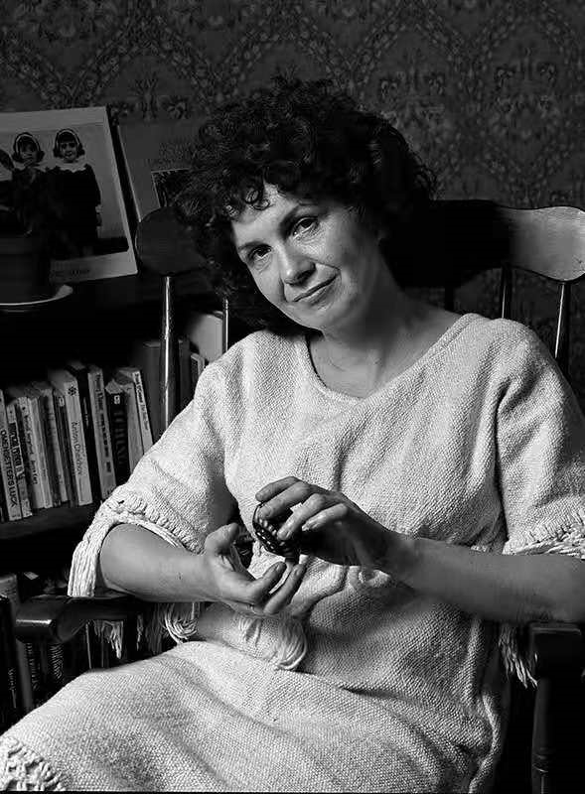
人物简介
艾丽斯·芒罗（又译爱丽丝·门罗，Alice Munro，1931.07.10~），加拿大女作家，被誉为“加拿大的契诃夫”。1968年发表第一部短篇小说集《快乐影子之舞》（Dance of the Happy Shades），并获得加拿大总督文学奖，后来共创作了14部作品并多次获奖，同时作品被翻译成13种文字传遍全球，受到读者与媒体的高度评价。2013年10月10日，艾丽斯·芒罗获得2013年诺贝尔文学奖，瑞典学院给出的颁奖词是：“当代短篇文学小说大师”。由此艾丽斯·芒罗也成为了诺贝尔文学奖历史上的第13位女性。其代表作品有《逃离》、《石城远望》等

Slide 3

作品简介
《逃离》是加拿大女作家艾丽丝·门罗创作的短篇小说集，于2009年荣获布克国际奖。《逃离》全书共收录八篇作品，集中体现了爱丽丝·门罗的文学造诣。《逃离》由8个短篇小说组成，《逃离》、《机缘》、《匆匆》、《沉寂》、《激情》、《侵犯》、《播弄》、《法力》从不同角度，讲述了一群女人的“逃离”经历 。

Slide 4
内容简介
《逃离》，卡拉十八岁那年，为了摆脱父母的“囚禁”，她毅然决然地选择和男友克拉克在一起。他们经营着一个骑马场为生，可是生意并不是特别好。卡拉为了尝试新的生活，她又一次把一切扔在了身后，坐上大巴，打算永远离开克拉克；
三连篇《机缘》、《匆匆》、《沉寂》，朱丽叶想离开“并没有怎么融入社会的”父母，希望过一种“正常”生活。 《机缘》通过朱丽叶去温哥华和去鲸鱼湾这两次旅途， 断断续续地呈现出她在不同时刻的感触。21岁而满脑子独特思想的在读女博士朱丽叶已经获得古典文学硕士学位。朱丽叶面对结婚的压力，开始千里迢迢投奔到之前在火车上偶遇的打鱼男子，不理会渔夫已有的妻子和诸多情人， 凭着一股热情与好奇去赴陌生人之约，沿途的一切注定了“她”要发生的一切缘分（《机缘》）；《匆匆》写离家多年的朱丽叶带着女儿佩内洛普回小镇探望父母。整篇小说，是由朱丽叶的感受、以及和父母等人的对话拼接而成的。《沉寂》讲述了朱丽叶在女儿佩内洛普出走后的失意和沉寂。

Slide 5
《激情》 里，在旅店打工的格蕾丝想要逃离未婚夫，在订婚前日，和未婚夫的哥哥开始了与未婚夫的哥哥一个下午的探险；
《侵犯》完全是关于欺骗的故事，德尔芬以为自己是劳莲的生母，劳莲不知道内幕，德尔芬对劳莲的关心令劳莲惶惑，因此这里又有逃离。最后劳莲父母把那段辛酸的往事完全讲出来，迷惑才释然，德尔芬不是劳莲的生母，而劳莲的名字却是来自于德尔芬女儿--劳莲出生那晚车祸去世的姐姐。这种释然是事情本身可以解释清楚的，可是在解释清楚之后，更大的困惑是关于爱的思考，甚至是人性的思考。
女性主人公总是能突然奇想，追随感觉和心灵，盲目而任性地走在幸与不幸的边缘。火车站特殊的离别，让曾置身此境的“她”岁岁年年追怀不已（《播弄》）；
《法力》是最暧昧的一则故事。写一位克制的年轻女人，和女友和男性朋友之间漫长一生的纠结。直到最后，年迈的女主人公碰到男性朋友，彼此撒谎，隐藏了一生自己的疑惑。她是爱他的，她可能年轻时不理解自己的严厉、粗暴；她花了几十年，追查所有的疑问，到最后遇到系铃人时，她停顿了。

Slide 6
主题思想
门罗的作品主题涉及“爱与工作”，以及这两者的失败。《逃离》中主题转向中年人、独身女人以及老人的劳苦。
应当将小说的标题《沉寂》与小说集的标题《逃离》结合起来一起分析。小说题目“silence”一词，不仅是指几位女性的沉寂，更是他们梦想或是幻想的破灭，也是其自我意识的不断衰弱。而文中女性之所以沉寂，是因为她们逃离而不得：朱丽叶与琼安都想逃离平凡生活而终归于平凡；佩内洛普想逃离物质生活而最终被物质所牵绊；克里斯塔想逃离疾病却最终为其所缠。这正是现实生活中女性，或是所有人的无奈。因此，读者也意识到了生活的无情，只能与角色一起困于沉寂之中，屈服于世俗生活的要求之下。这种读者与角色的情感互通与互动，正是门罗小说的精髓之处。

Slide 7
门罗小说里的主人公--几个小镇的女性，有姑娘、已婚的妇人、单身的大学女老师、安静的小镇护士。她们总处在逃离的渴望中……
小说里主人公的父母大多是受20世纪50年代性解放思想影响的一拨人，追求知识、独立、思想、个性、不束缚的两性关系。
现实生活不仅是平淡的，还夹杂着不宜察觉的扭曲，或者说，处于平淡中的人们不愿意正视扭曲。毋庸置疑，现实远比小说惊悚，比小说变态，比小说精彩。一个成熟的作家，通过小说的语言和故事的架构，将生活中发生的事件进行再创作后给读者带去心灵的震撼和思索，引导人们走入原始的蛮荒之地去触摸、体验自己和外界的关系。

Slide 8
评价
评委们在评价《逃离》的过程中表示：“《逃离》这本书中的故事非常令人揪心难忘，语言非常精妙准确，在阅读之后令人有非常深的回味。”在《逃离》小说集之中，门罗表现出了小地方的一些平凡人，尤其是平凡女人的悲剧生活。就像她本人所说的，我想让读者从我的文中体会到的，不是发生什么，而是这些事情的发生方式。《逃离》这本书之中包含八个短篇小说，但是却有着同样的主旨就是逃离。这些小说之中的主人公都属于平凡人中的一员，但是她们往往活在比较琐碎的生活场景之中，如果获得机会的话，就会从这种生活之中逃离。
布克国际奖的其中一位评审史迈利说，艾丽丝的作品可以说是完美的，无论哪个作家，面对她所写的精妙而准确的文字都只有发呆，她对于任何话题的思考都是非常精炼的，在她30页的短篇中，往往包含着比别人的整本小说还要丰富的意蕴。

Slide 9
门罗的写作……显而易见地在读者和评论者之间创造了一个相互理解的联合体。她用栩栩如生的描写所吸引，让人感到她所写的就是事物本身，就是人本身。 ——RobertThacker
门罗那简练而清晰的语言、对细节的娴熟把握赋予她的小说“令人瞩目的精确”。
——HelenHoy

